Slide 1


BÀI 3 : TRUYỆN
Tiết 37: PHẦN NÓI VÀ NGHE
THẢO LUẬN VỀ MỘT VẤN ĐỀ XÃ HỘI ĐẶT RA TRONG TÁC PHẨM VĂN HỌC

Slide 2
NHÓM CÁNH DIỀU 2 – DỰ ÁN CỘNG ĐỒNG
GV SOẠN word: Hoàng Quỳnh Như
GV soạn PP: Đỗ Thị Sen

Slide 3
Mục tiêu
-
-Thảo luận được về một vấn đề xã hội đặt ra trong tác phẩm văn học.
-Năng lực: giải quyết vấn đề, giao tiếp, hợp tác, thu thập thông tin,hợp tác khi trao đổi, thảo luận, thuyết trình, sử dụng các phương tiện ngôn ngữ và phi ngôn ngữ
-Tinh thần nhân văn, lòng yêu thương, chia sẻ, cảm thông đối với những người xung quanh,tự tin, lắng nghe và chia sẻ

Slide 4
Xem đoạn video và hoàn thành phiếu học tập số 1
Chủ đề bài thuyết trình
Người thuyết trình xưng hô là
Cảm xúc, suy nghĩ của người thuyết trình: | https://youtu.be/ykxZiYvVmUw
Giọng điệu, cử chỉ, tác phong:
Các bước của một bài thuyết trình:
Thuyết trình về một vấn đề xã hội đặt ra từ tác phẩm văn học.

Slide 5
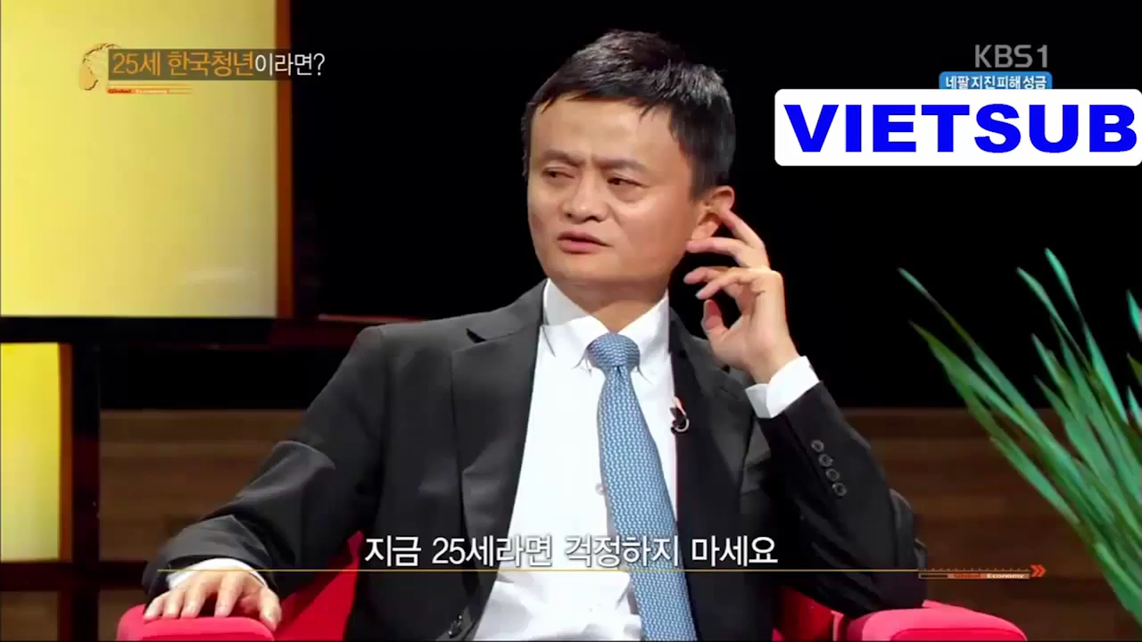

Slide 6
I. TÌM HIỂU ĐỊNH HƯỚNG NÓI VÀ NGHE
2.Tìm ý, lập dàn ý và luyện tập nói.
1. Chuẩn bị nói

Slide 7
I. TÌM HIỂU ĐỊNH HƯỚNG NÓI VÀ NGHE
1. Chuẩn bị nói
Mục đích nói
Đối tượng nghe
Không gian
Thời gian
Hình thức trình bày
Giọng điều, điệu bộ, cử chỉ, nét mặt

Slide 8
2.Tìm ý, lập dàn ý và luyện tập nói.
a. Tìm ý
b.Lập dàn ý.
-Vấn đề trình bày là gì? Gợi ra từ tác phẩm? Của ai? Được thể hiện ra sao?
- Sự cần thiết của vấn đề trong cuộc sống?
-Bài học về nhận thức và hành động
-Nhân vật có ấn tượng gì?
- Mở đầu
-Nội dung chính:
+ Giới thiệu khái quát về vấn đề.
+ Nội dung chính của vấn đề.
+Tầm quan trọng/ giá trị/ sức mạnh của vấn đề
+ Bài học
- Kết thúc vấn đề
c. Luyện tập nói - nghe.

Slide 9
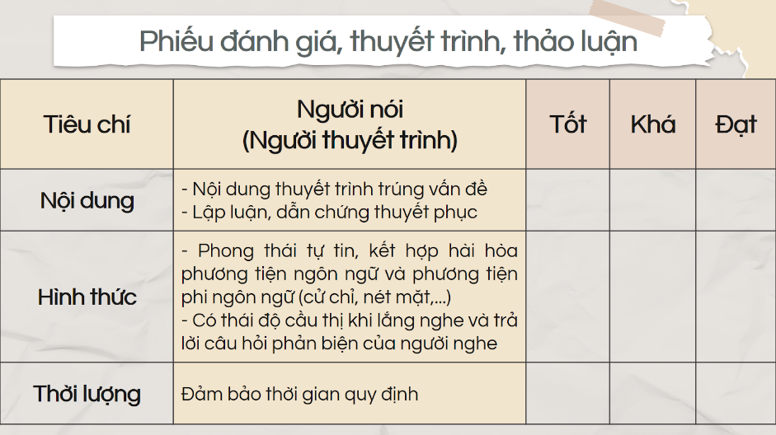
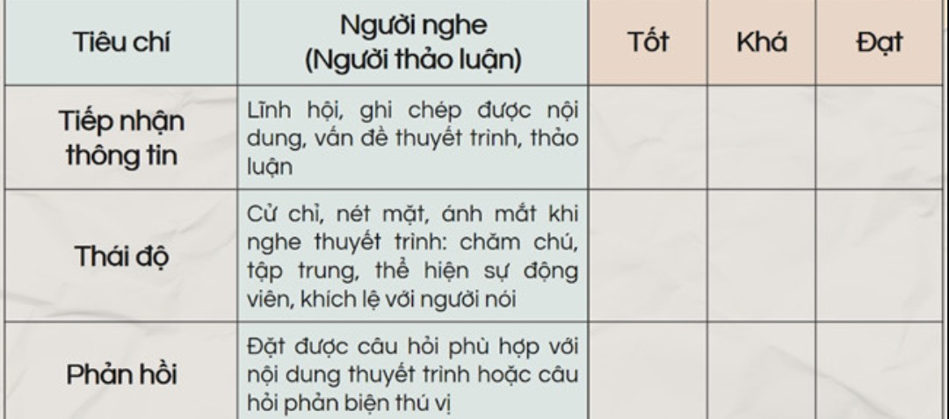
II. THỰC HÀNH NÓI VÀ NGHE

